Slide 1
Vue JS
Support de cours

Slide 2
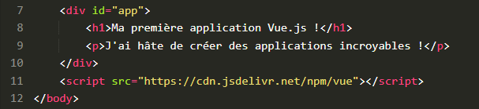
Comment utiliser Vue JS
La façon la plus simple d'utiliser Vue JS est d'intégrer le script suivant dans le code html :
Pour aller plus loin, il est préférable d'installer Vue CLI.
Vue CLI nous fournit un système complet pour le développement rapide de Vue.js.

Slide 3

Installation de Vue CLI
Pour installer, entrez les lignes suivantes dans le terminal :
>

Slide 4

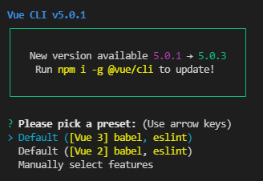
Créer un projet
Pour créer un projet VueJs, il faut écrire dans le terminal :
>
Nous sommes ensuite invités à choisir un préréglage :

Slide 5
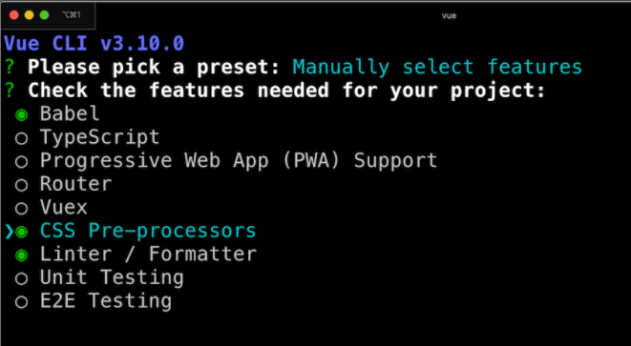
Setup projet Vue JS
On vous propose alors d'ajouter divers Add-ons pour le projet.
Pour ce projet, les add-ons ne sont pas nécessaire.

Slide 6


Lancement du serveur
S'assurer d'être dans le bon dossier avec la commande suivante :
Lancer le serveur avec la commande suivante :

Slide 7
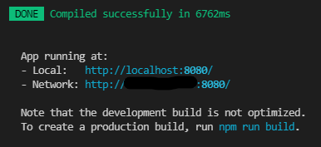
Lancement du serveur
Vous pouvez ensuite consulter votre site web aux adresses données

Slide 8
Structure d'une application Vue CLI
Node_modules : Contient l'ensemble des dépendances
Public : Contient le favicon.ico et l'index.html qui sert à générer l'application
Src : Le répertoire dans la quasi totalité du code sera située
.gitignore : Contient la liste des fichiers qui ne seront pas rattachés au repository
Package.json : Fichier de configuration de base du projet

Slide 9
Projet d'exemple
Maintenant que nous avons initialisé notre projet Vue JS, nous allons voir comment il peut être utilisé avec une API.
Pour nous exercer, nous allons construire une WebApp qui indique la météo.

Slide 10
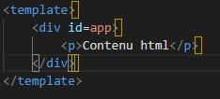
Structure d'une Vue
Le fichier App.vue correspond à la première page qui s'affiche lorsque nous allons sur notre site.
Chaque fichier Vue est structuré avec une partie html, une partie JS et une partie style.
L'html sera situé entre les balises template

Slide 11
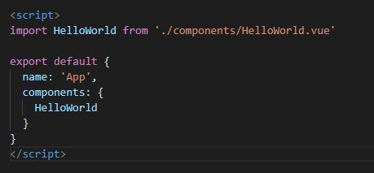
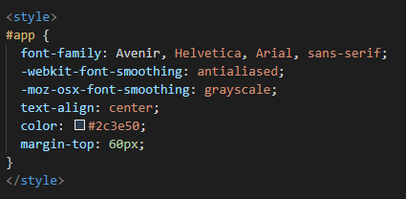
Structure d'une Vue
Le JS sera situé entre les balises script
Le style entre les balises style

Slide 12
Initialiser le projet
Créer un nouveaux projet Vue3 avec vue cli

Slide 13

Mise en place du front-end
La première étape est de réaliser le front de l'application. Le visuel est libre mais voici un aperçu du résultat final.
Lien pour les flemmards:
https://pastebin.com/vvcxgeq2

Slide 14
Rajout du script
Ajoutez du script pour afficher des données de l'API openwheathermap : https://openweathermap.org/api
Hint : Methods et data en vue :)

Slide 15
Création de la search bar
Faites en sorte que la data QUERY récupère la ville ou le pays entré dans la search bar quand l'utilisateur appuie sur entrée

Slide 16
Affichage des données
En affectant le json que retourne l'API à la data weather. Afficher les données suivante sur la page :
- Ville
- Pays
- Temperature

Slide 17
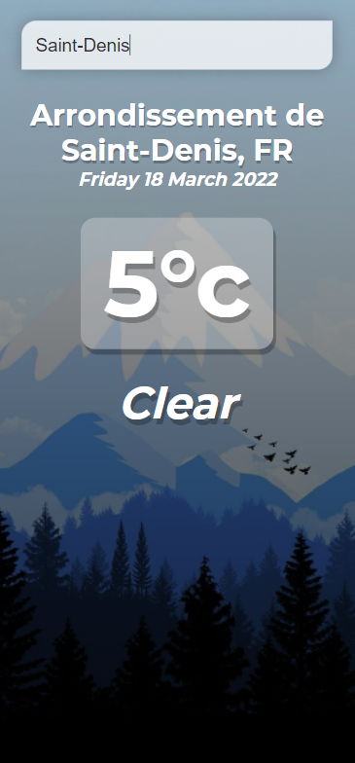
Bonus : Créer une fonction pour afficher la date du jour
Créer une nouvelle méthode pour afficher la date sous le format
FRIDAY 18 MARCH 2022

Slide 18
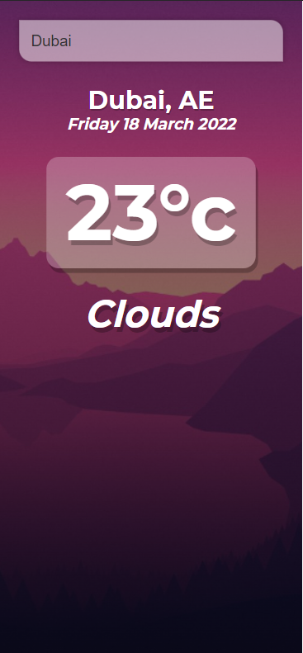
Changement du background en fonction de la température
Utiliser une condition pour changer le background de l'application en fonction de la température que l'api renvoie.

Slide 19
Bonus : Rajouter des background
B
Si vous avez fini la dernière étape en avance, créer d'autres conditions s'il pleut et s'il fait nuit
Hint : unix timestamp

Slide 20
Pour aller plus loin
B
Si vous avez l'envie d'améliorer ce projet qui est entièrement coder dans le App.vue vous pouvez créer des components
Hint : envoie de props a des components
https://fr.vuejs.org/v2/guide/components-props.html

Slide 21
Correction
Pastbin : https://pastebin.com/gDik7dQ1

